Slide 1
2.0
OPETTAJAINFO

Slide 2
Miten käytät lääkehoitopassia ?

Slide 3
Esimerkkejä 1
Opiskelija Minttu on harjoittelussa ja tekemässä tavoitteitaan. Hän avaa lääkehoitopassinsa avukseen, kun pohtii millaisia tavoitteita hän kyseiselle jaksolle voisi asettaa lääkehoidosta.
Harjoittelua ohjaava opettaja Martta kyselee harjoittelun palautetunnilla, millaisia kokemuksia lääkehoidosta ryhmällä on harjoittelujakson aikana ollut. Samalla hän avaa Lääkehoitopassin ja tarkastelee koko ryhmän harjoittelujakson aikaisten suoritusmerkintöjen karttumista
Lääkehoidon opettaja Vilho merkitsee verensiirron verkkokurssin suorituksen Lääkehoitopassiin opettamalleen ryhmälle, kun opiskelijat ovat merkinneet itse nähnyt ja tehnyt merkinnät.
Opintojakson opettaja Miitalla on alkamassa uusi kurssi ja hän suunnittelee lääkehoidon osuutta opintojaksoon. Miitta käy tarkistamassa ryhmän lääkehoito-osaamista lääkehoitopassista, jotta opintojakson lääkehoito-osuus haastaa riittävästi opiskelijoita.

Slide 4
Esimerkkejä 2
Opiskelija Ville tulee kolmannen vuoden HOPS-keskusteluun tuutoropettajansa luon. Opettaja ja Ville pohtivat olisiko kesällä mahdollista jo tehdä sairaanhoitajan sijaisuutta, kun opintopisteitä on kertynyt jo vajaa 140. Lääkehoitopassissa runsaasti jo osaa-merkintöjä.
Opiskelija Veera on tulossa kesätöihin suoraan harjoittelun jälkeen osastolle ja ohjaaja tarkastelee millaista lääkehoito-osaamista Veeralla on, jotta voi ilmoittaa osaston lääkevastaavalle, millaiset LOVE –luvat Veeran pitää suorittaa ennen töiden alkua. (katso esim. KYSin malli: https://www.psshp.fi/-/kesalla-2021-kysissa-pilotoitiin-onnistuneesti-sairaanhoidon-opiskelijoiden-rajattua-iv-lupakaytantoa )

Slide 5
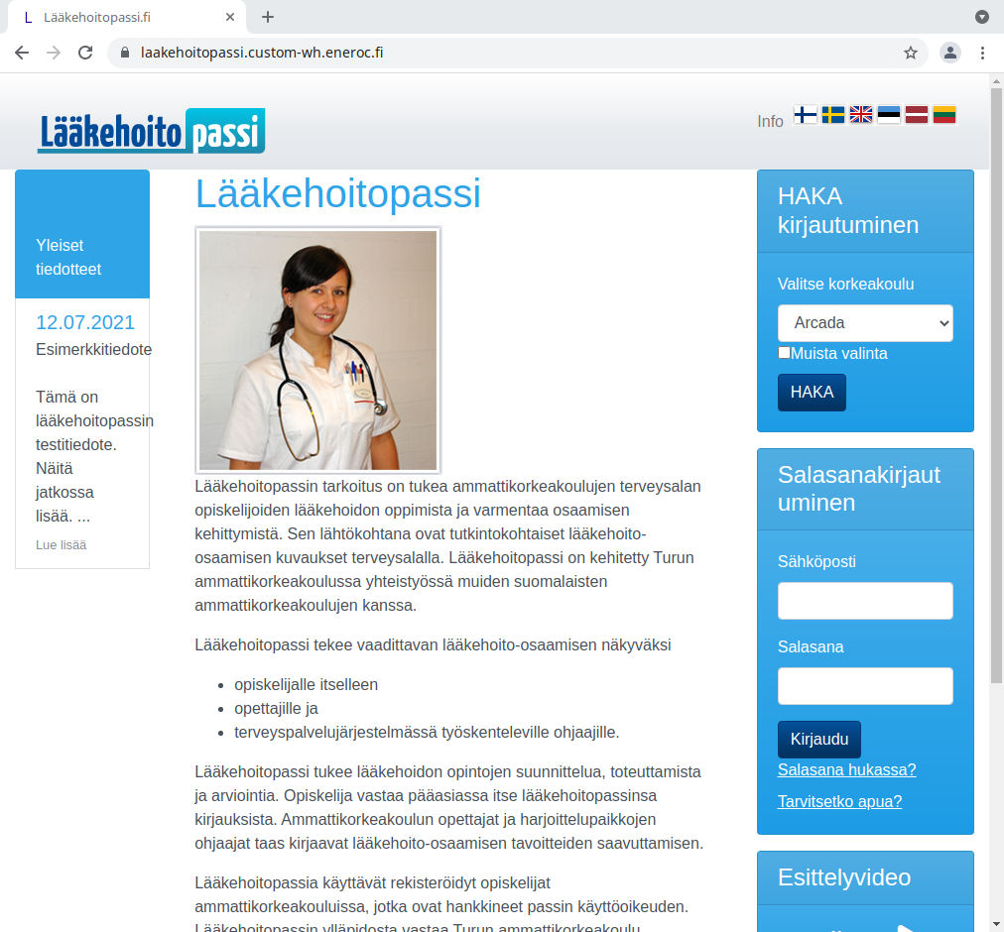
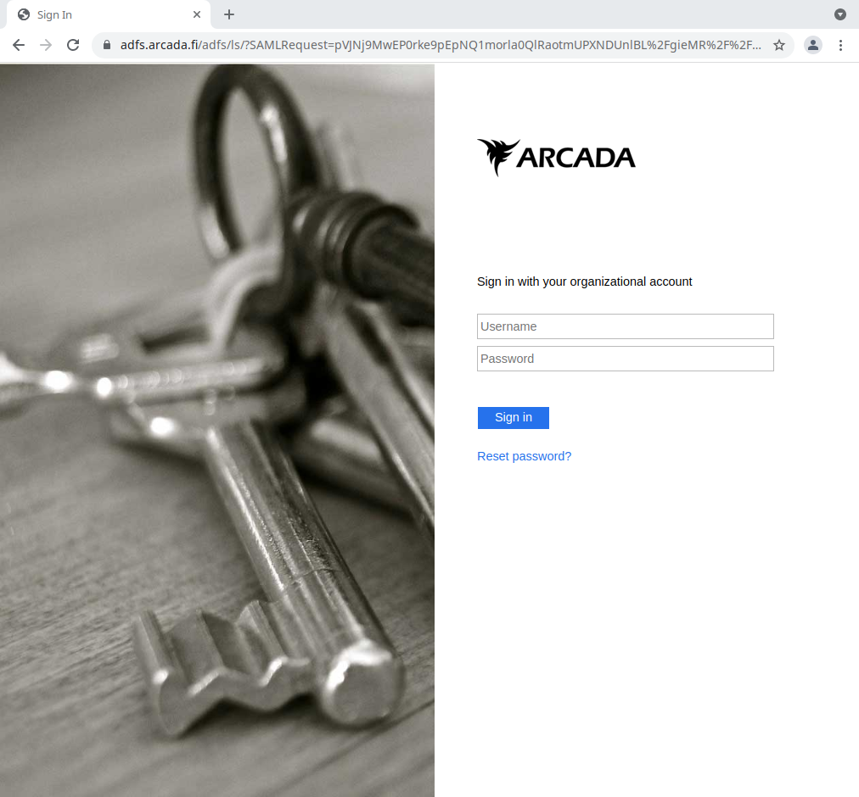
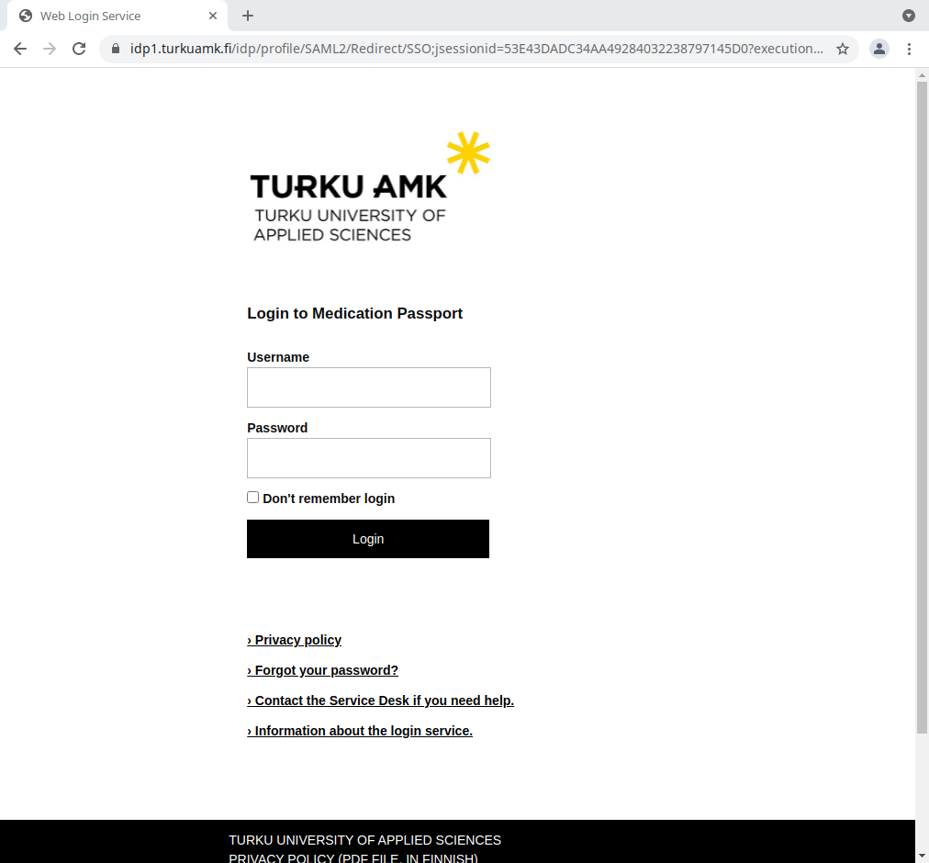
HAKA -kirjautuminen
Koulun helpdesk luo tunnukset hakaan
Koulunvalinta etusivulla.

Slide 6
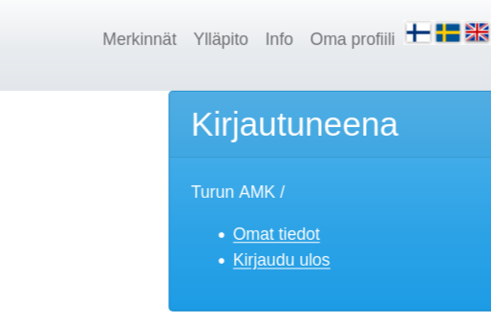
Oman ryhmä hakeminen suosikeihin
Käyttäjät voi valita sisäänkirjautumisen jälkeen klikkaamalla Merkinnät-otsikkoa sivun yläosassa.

Slide 7
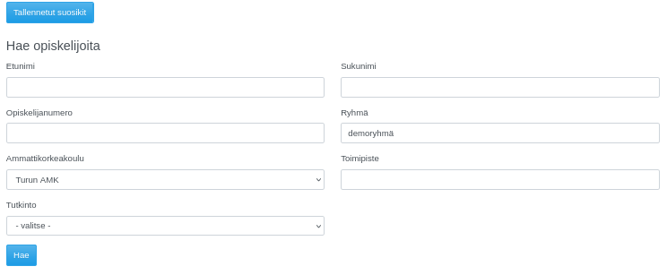
Oman ryhmä hakeminen suosikeihin
Hae käyttäjiä etsimistoiminnolla. Ammattikorkeakoulu on pakollinen valinta. Muita kentistä on täytettä yksi.

Slide 8
Oman ryhmä hakeminen suosikeihin
Voit tallentaa suoritetun haun suosikkeihin hakulomakkeen alla olevalla napilla

Slide 9
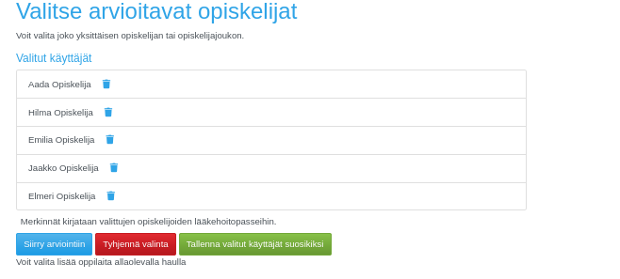
Oman ryhmä hakeminen suosikeihin
Valitut opiskelijat näytetään listana.
Myös listan voi tallentaa suosikkeihin

Slide 10
Oman ryhmä hakeminen suosikkeihin
Suosikit näkyvät avaamalla “Tallennetut suosikit” -valinta

Slide 11
Ryhmä suoritusten katselu
Sanahaku + muut suodatustoiminnot
Ammattikorkeakoululla tehdyt suoritukset, harjoittelujaksot > suodatus tulossa?
Olisiko mahdollisuus saada suoritusten suodatus otsikkotasolla näkyviin opiskelijalle ja myös ryhmäkohtaisesti???

Slide 12
Oman ryhmän merkintöjen tekeminen
Lääkehoidon opettaja merkitsee m. verensiirron verkkokurssin suorituksen (opiskelija merkitsee itse nähnyt ja tehnyt merkinnät)

Slide 13
Yksittäisen opiskelijan passin tietojen tarkastelu
HOPS –keskustelun pohjaksi tai harjoittelun arvioinnin tueksi
Olisiko mahdollisuus saada suoritusten suodatus / etenemisen seurana otsikkotasolla näkyviin opiskelijalle

Slide 14
Amkin vaihto
?

